Slide 1
漢字

Slide 2
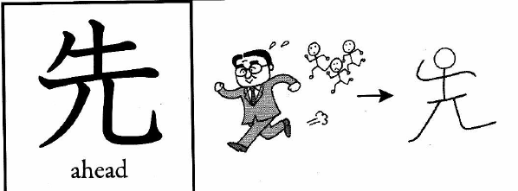
せん
先（さき）：
Trước
先
先生（せんせい）：
Thầy giáo, cô giáo
先日（せんじつ）：
Hôm trước
さき
(TIÊN)

Slide 3
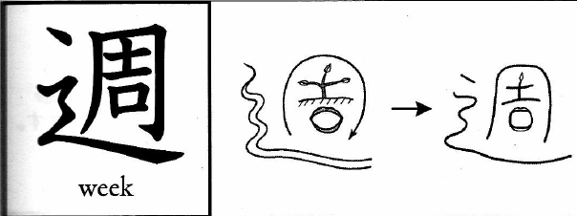
しゅう
先週(せんしゅう):
Tuần trước
週
一週間(いっしゅうかん):
Khoảng 1 tuần
(CHU)

Slide 4
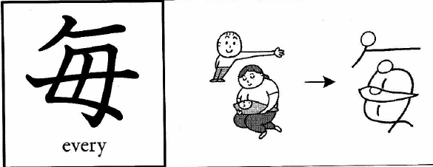
まい
毎日（まいにち） : Mỗi ngày
毎
毎週（まいしゅう） : Mỗi tuần
毎月（まいつき） : Mỗi tháng
毎年（まいとし） : Mỗi năm
(MỖI)

Slide 5
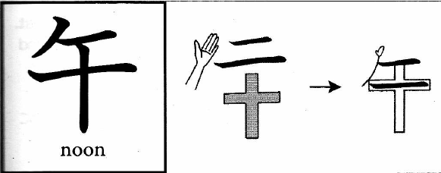
ご
午
午前（ごぜん） :
Buổi sáng
(NGỌ)

Slide 6
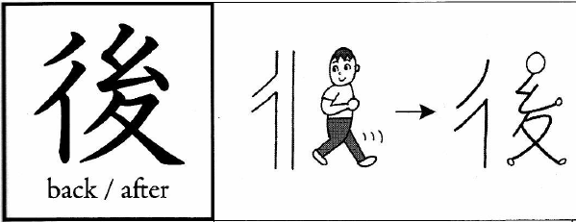
ご
午後(ごご) :Buổi chiều
後
前後(ぜんご) :
Đầu cuối, trước sau
後(うし・ろ/あと) :
Sau
うし・ろ
あと
(HẬU)

Slide 7
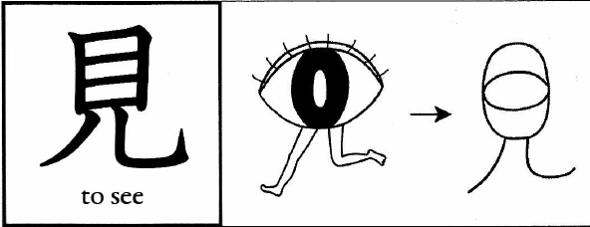
けん
見
見学（けんがく） :
Tham quan để học hỏi
見ます（みます） :
Nhìn
み・ます
み・えます
み・せます
(KIẾN)

Slide 8
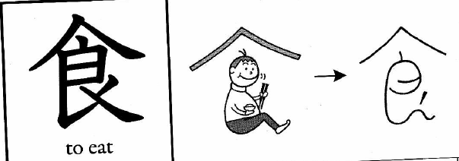
しょく
食
食事（しょくじ） :
Dùng bữa
た・べます
(THỰC)

Slide 9
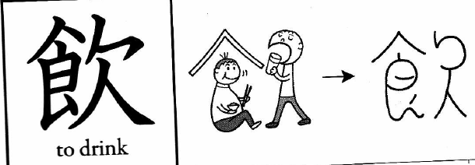
いん
飲食(いんしょく) :
Ăn uống
飲
飲み水(のみみず) :
Nước uống
飲みます(の・みます) :
Uống
の・みます
(ẨM)

Slide 10
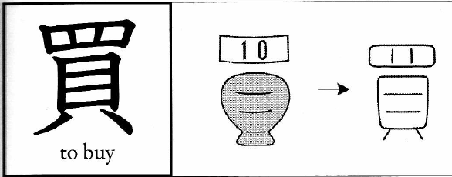
ばい
買
買います(か・います):
Mua
か・います
(MÃI)

Slide 11
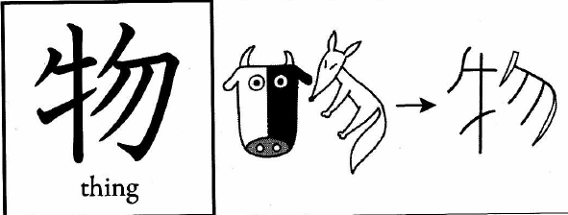
ぶつ
買い物(かいもの):Mua sắm
物
食べ物(たべもの): Đồ ăn
飲み物(のみもの):Đồ uống
もの
(VẬT)

Slide 12
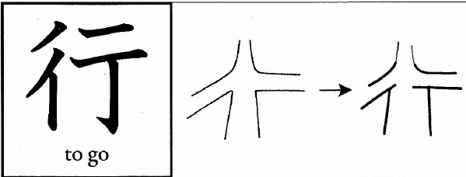
こう
行
行きます(い・きます):
Đi
い・きます
(HÀNH/HÀNG)

Slide 13
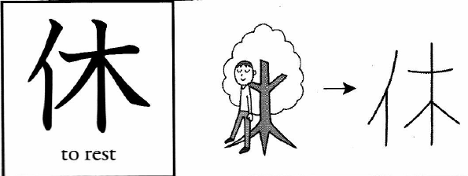
きゅう
休
休日(きゅうじつ):
Ngày nghỉ
休みの日(やすみのひ):
Ngày nghỉ
やす・みます
やす・み
(HƯU)

